Slide 1

20e Journée de la filière
FilRougE-MCGRE
Les mots pour le dire
Par
Le Groupe « Sexualité & Fertilité » et Michel ANSELME Patient Expert au RoFSED
27 juin 2025

Slide 2
Sexualité & fertilité

Slide 3
Un besoin partagé, une réponse collective
Le groupe « Sexualité & fertilité » est né d’un besoin partagé par les patients et les soignants.
Constat : La sexualité et la fertilité restent peu abordées, surtout dans le contexte de maladies chroniques comme la drépanocytose ou la thalassémie.
Objectifs :
Libérer la parole sur des sujets intimes mais essentiels
Informer avec bienveillance et clarté
Élaborer conjointement des ressources pratiques des outils concrets, utiles et adaptés
Le groupe s’est structuré autour de 3 sous-thèmes :
PMA & CECOS
Pratiques sexuelles et mots pour le dire
Excision

Slide 4
L'Équipe Projet "Les Mots Pour Le Dire"

Slide 5
Hôpital / Service | Membres de l'Équipe
CHU de Toulouse | Dr Andréa Pâtissier
CHU Saint-Louis | Nora Naiditch psychologue
La Filière | Lucile Guenegou Cheffe de projet Marwa khomsi
Hôpital Henri Mondor | Dr Anaïs Bourguignon d'Herbigny
Hôpital KB | Dr Claire Falguière
Hôpital Necker | Cyliane Badzoukoula IDE-Puéricultrice Ariane Krakovitch psychologue clinicienne
Hôpital Robert-Debré | Dr Valentine Brousse Arouny KEOHAVONG IDE Kagny Traoré

Slide 6
Hôpital / Service | Membres de l'Équipe
Marseille | Dr Benoît Meunier
Patiente Experte | Delphine Mutot
RoFSED | Anne Adama psychologue Michel Anselme Patient Expert/coordinateur de projet Philippe Blasco Infirmier Coordinateur Agathe Lanzeray Infirmière Coordinatrice - UTET Sara Salgues Neuropsychologue
Theravia | Jessica Le Mentec Carlosse Keumeugni

Slide 7
Chronologie du Projet

Slide 8
Étapes Clés
20 juin 2024 : Lancement du projet avec la première réunion du groupe de travail.
Juin à novembre 2024 : Trois réunions thématiques autour de la sexualité et de la fertilité.
Décembre 2024 : Création du sous-groupe « Les Mots pour le Dire ».
Mars 2025 : Réunion en visioconférence pour orienter spécifiquement la conception du jeu et du questionnaire.
(En parallèle : élaboration de guides, fiches pédagogiques, ateliers, cas pratiques, annuaire et plan d’action en santé sexuelle.)
Mai 2025 : À la Journée des associations - test en conditions réelles.

Slide 9
Comparaison avec d’autres jeux existants : Jeux similaires repérés :

Slide 10
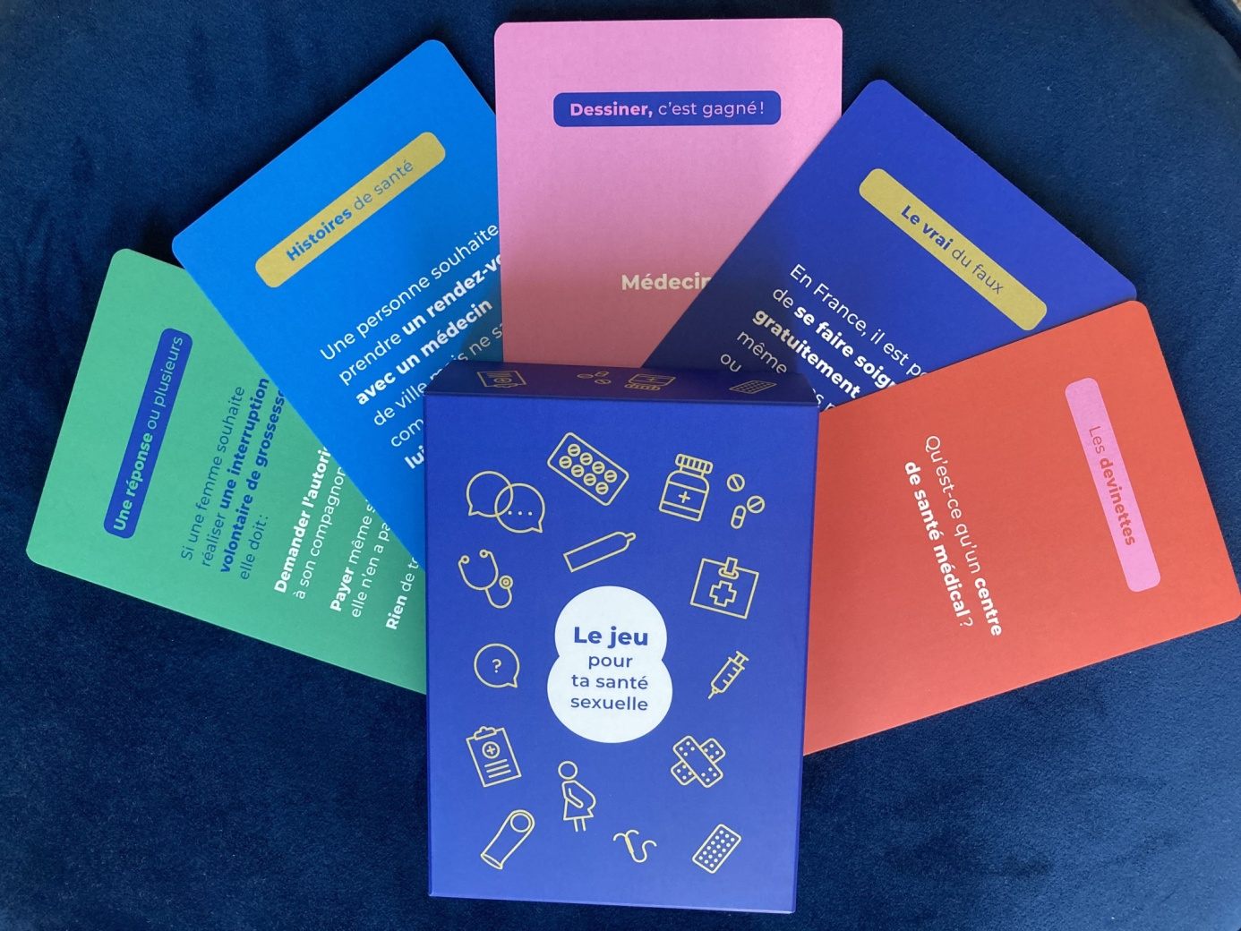





Info / Intox (CRIPS)
Le jeu pour ta santé sexuelle (Crips Île-de-France
Ado Sexo : Quelles infos ? (Promotion Santé ARA)
Jdiwi Jdinon (Fédération des centres pluralistes / Amnesty Belgique)
SéduQ (Association Désclic)
DISCULTONS (POPAIA)

Slide 11
Une activité pour ouvrir le dialogue

Slide 12
Un dispositif ludique pour aborder des sujets comme l'intimité et le projet parental.
Pourquoi ?
Créer un espace d’échange libre, respectueux et sans pression, où chacun peut s’exprimer à son rythme.
Pour qui ?
Personnes vivant avec une drépanocytose ou une thalassémie
Proches impliqués dans leur quotidien
Acteurs du soin souhaitant enrichir la relation thérapeutique

Slide 13
Découvrir l’activité

Slide 14
Impact et Potentiel d'Utilisation
Rompt les tabous
Il permet d’aborder avec sincérité des sujets délicats, tels que la sexualité ou l’envie de devenir parent.
Renforce la confiance
Il crée un cadre sécurisant, propice à l’expression de chacun·e, avec bienveillance ni pression.
Redonne la parole aux patients… et éclaire les soignants
Les patient·e·s peuvent exprimer leurs ressentis, leurs besoins, leurs limites.
Les professionnel·le·s saisissent mieux les attentes et réalités vécues.
4. Un outil pour de nombreux contextes
Ateliers collectifs
Groupes de parole
Consultations ou entretiens individualisés
Hôpitaux, associations, structures éducatives…

Slide 15









Principes et Mécanismes
1. Tirer une carte
Chaque carte appartient à une catégorie identifiable par une couleur et un pictogramme :
Trouve les bons mots Mise en situation Reformulation Défi ludique
Vie, Choix & Avenir Personnages Débat Bonus Carte vierge
2. Chacun·e participe à sa manière
Répondre, partager une expérience personnelle, écouter les autres… aucune pression.
3. Plusieurs façons de jouer
En groupe (animation collective)
En binôme (échange plus intime)
Avec un·e professionnel·le ou pair-aidant·e (cadre thérapeutique ou éducatif)
4. Pas de bonnes ou mauvaises réponses
Chaque parole est accueillie sans jugement. On peut aussi choisir de ne pas répondre (joker "Je passe").
5. Des variantes possibles
Le jeu peut être adapté selon les âges, les niveaux de confort, la dynamique du groupe ou les objectifs de
l’atelier.

Slide 16
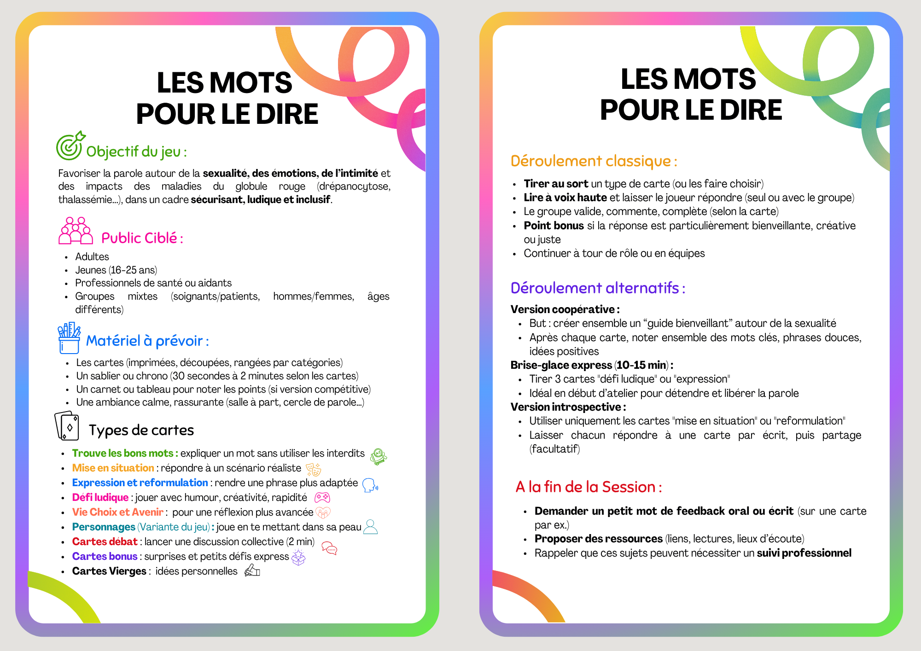

CARTES DU JEU

Slide 17
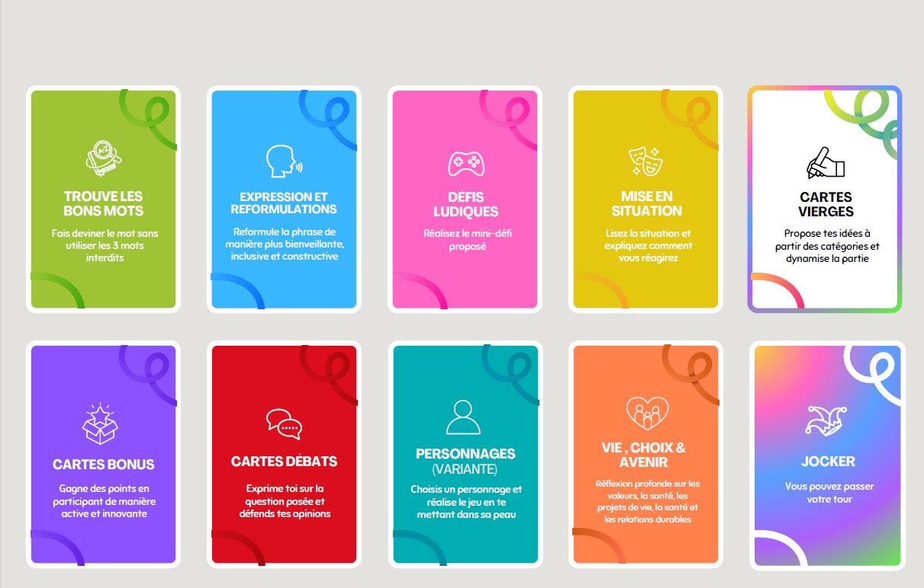
CARTES DU JEU

Slide 18
Tests du dispositif à venir

Slide 19
📅 27-29 juin 2025 : Week-end DREPAFUN avec SICKELINK (Center Parcs)
📅 1er juillet 2025 : Atelier ETP à Necker, animé avec Ariane et son équipe
📅 22-24 août 2025 : Week-end ADODREP avec EVAD

Slide 20
Et maintenant ?

Slide 21
Une dynamique à faire vivre
Un point de départ, pas une fin
Le jeu « Les mots pour le dire » ouvre la voie à d’autres actions autour de l’intimité, de la santé et de l’écoute.
Des outils qui continuent d’évoluer
Le groupe poursuit d’élaborer conjointement des supports concrets, pensés avec et pour les patients.
Vers d’autres publics, d’autres maladies
Le concept peut être adapté à d’autres maladies chroniques ou contextes de soins, toujours avec la même approche bienveillante.

Slide 22
Projets en cours du groupe

Slide 23

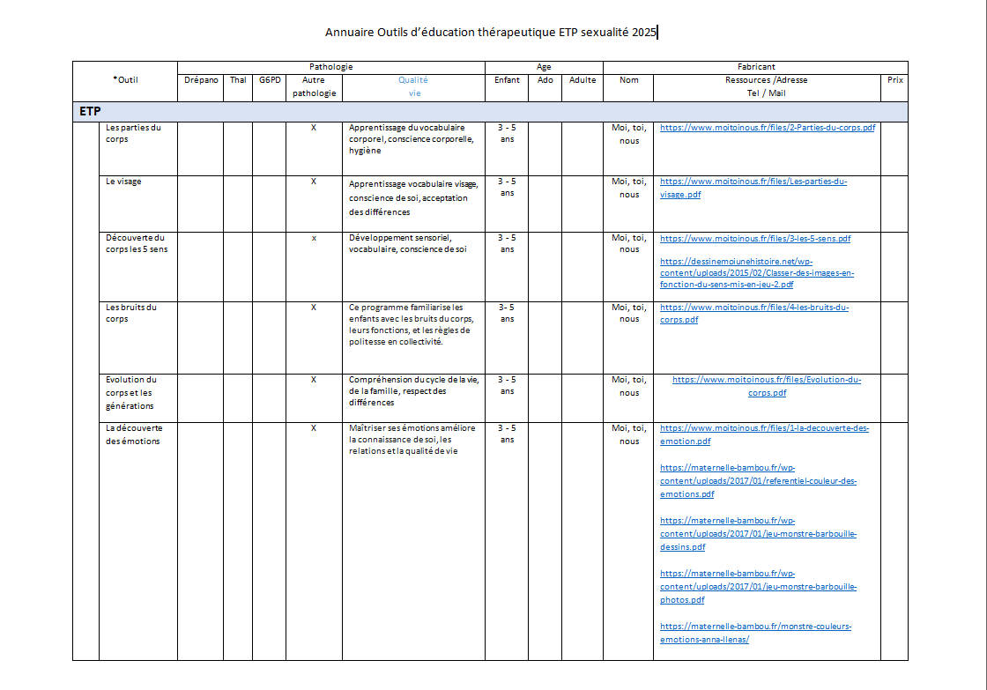

un projet pour mieux informer et accompagner
Mise à dispositions de support d’informations pour les médecins et patients, et recensement d’un réseau en santé sexuelle +/- création d’un parcours spécifique pour les pathologies MCGRE
Elaboration d’un questionnaire à l’attention des patients pour identifier les principales difficultés rencontrées dans la vie intime, sexuelle et relationnelle des personnes atteintes de drépanocytose

